Slide 1
智能專案經理 AI PM
學員：曹家瑜、郭文浩、王瑀軒
部門：數位經營部

Slide 2
提案動機與目的
說明痛點及設計理念
專案經理每天要從會議、看板、訊息裡追「誰該做什麼、做到哪」，資訊分散、人工彙整既耗時又容易漏。
日 常 痛 點
成效要自己進 CUBE／神策一頁頁撈數，再人工對 KPI 目標算缺口，慢又容易出錯
會議結論散在各小專案，會後整理待辦、派單要重看一遍，很花時間
催辦靠 PM 記憶與人情，標準不一，重要的事說忘就忘
進度分散在 Planner／Teams，逾期靠人工追、常常漏催，也缺一眼看懂的甘特
設 計 解 方
數據agent | 透過自建之CUBE與神策skill來協助固定資料拉取
會議agent | 分析並紀錄會議重點、結論與待追蹤事項
進度agent | 未完成之任務，發派催件通知給專案成員
KPI agent | 將專案節點數據做管理，並知道與總KPI還有多少gap

Slide 3
痛點對應解法與 Agent 目標使用者樣貌
對應痛點的核心解法，並且詳述 Agent 應用的目標對象／客群
核心解法：組一支「AIPM」多 Agent 團隊——會議記錄／時程／數據／KPI 共用 Planner＋SharePoint 資料層協作，PM 只需按確認。
目標對象：專案經理與跨部門專案成員
輸入
處理
輸出
會議記錄：會議逐字稿／Teams 會議記錄
時程：Planner 任務、時程
數據：CUBE／神策數據
KPI：KPI 目標（SharePoint Excel）
會議記錄：
統整結論與待辦並指派成員
時程：
掃逾期／到期、生成催辦草稿
數據：
自然語意查詢，LLM 只填參數
KPI：
Gap 純程式計算並附說明
會議記錄：
待辦清單＋PM 確認後一鍵開單
時程：
甘特圖＋催辦草稿
（核可後發送teams/outlook）
數據：數據摘要＋表格
KPI：缺口警示與建議

Slide 4
流程簡述
AI Agent 的整體架構，用文字詳述
▌ 1. 架構組成
AIPM 建在 Microsoft Copilot Studio（Azure OpenAI）；主 Agent 依意圖分流給四個子 Agent，經 Power Automate 串接 Planner／Teams／SharePoint。
主 Agent｜判斷 PM 需求、意圖分流
會議記錄｜逐字稿 → 結論＋待辦 → PM 確認 → Planner →指派成員
時程｜掃逾期／到期 → 催辦草稿（PM 確認後發）→ Power BI 甘特圖
數據｜查 CUBE／神策提取需要數字→ 儀錶板摘要
KPI｜算節點達成率與缺口（純程式計算、建議標「參考」）
▌ 2. 協作工作流
共用資料層＝Planner＋SharePoint。
會議記錄開單 → 時程接手追蹤 → KPI 算達成率
▌ 3. 安全設計
寫入／外送一律 PM 確認、全程稽核 Log；資料存於 Microsoft Cloud 信任邊界、不用於模型訓練
▌ 4. 落地規劃
Phase 1（零基建、1–2 週可完成）：會議記錄＋時程
Phase 2（gateway 到位）：數據＋KPI 業務層

Slide 5
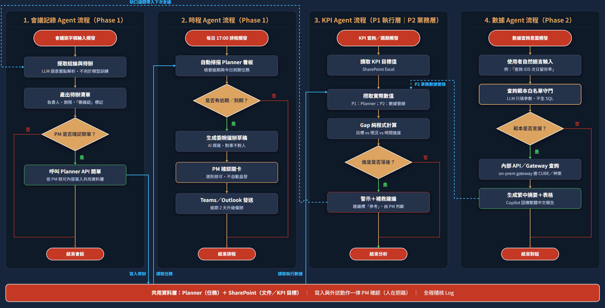
流程示意圖

Slide 6
預期效益
量化效益
任務（Agent） | 頻率（次/年） | 原本（分/次） | 透過 Agent（分/次） | 年省工時
會議記錄｜結論待辦整理 | 100 | 10 | 2 | 約 13 小時
時程｜逾期掃描催辦 | 250 | 10 | 0 | 約 41 小時
數據｜CUBE／神策查詢（P2） | 200 | 10 | 1 | 約 30 小時
KPI｜節點缺口對照（P2） | 50 | 20 | 0 | 約 16 小時
合計（單一 PM／年） | — | — | — | 約 85 小時
▶ 以數位經營部約 5 位同性質 PM 計，全部門年省約 420 小時 ≈ 52 個工作天；一次建置、多專案共用。
質化效益
• 品質控管：逾期、漏派、漏催變少，重要待辦與 KPI 缺口不漏接
• 效率提升：會議整理、催辦、查數、算缺口由人工改為「PM 確認為主」，大幅省時
• 法遵／稽核：決策、派單、查詢全程留痕可回溯，資料存於公司雲端，符合資安要求
• 可規模化：一次建置、多專案共用
• 風險預防：關鍵事項不漏辦、數據口徑受控，降低因疏失造成的損失

Slide 7
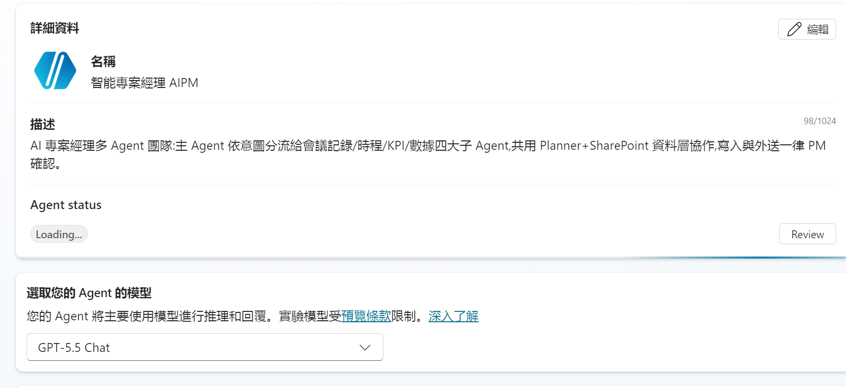
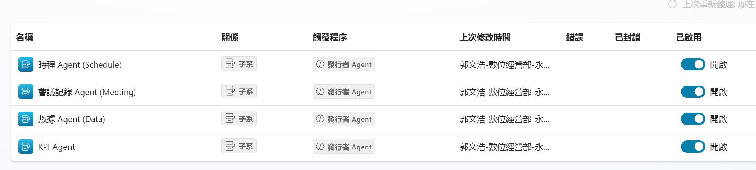
Copilot Studio 功能設定截圖與相關資料

Slide 8
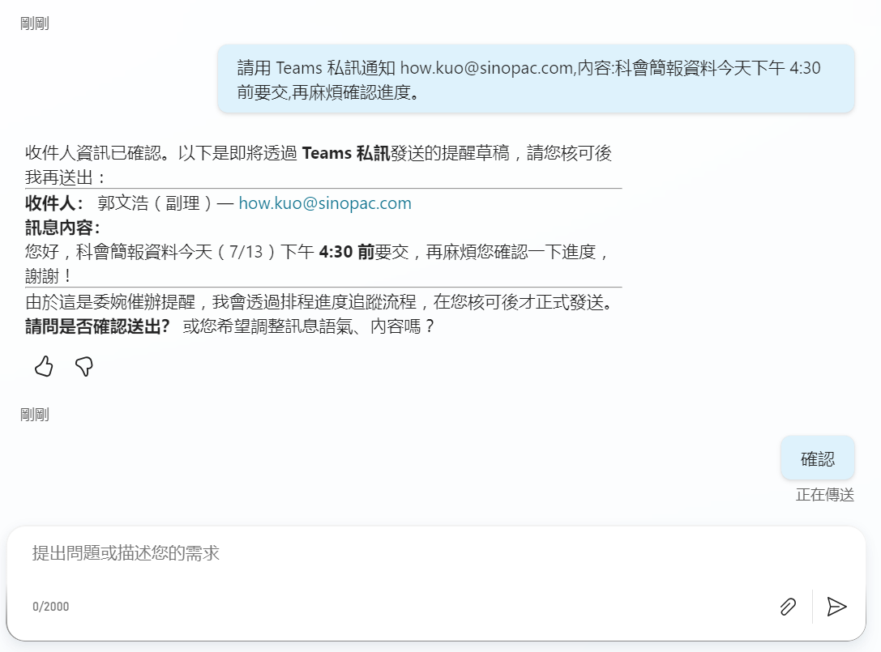
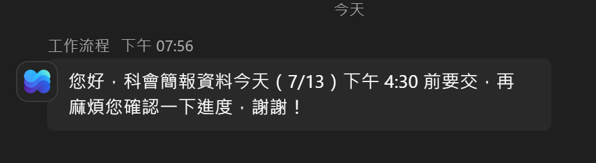
Copilot Studio 功能設定截圖與相關資料
成功發送通知

Slide 9
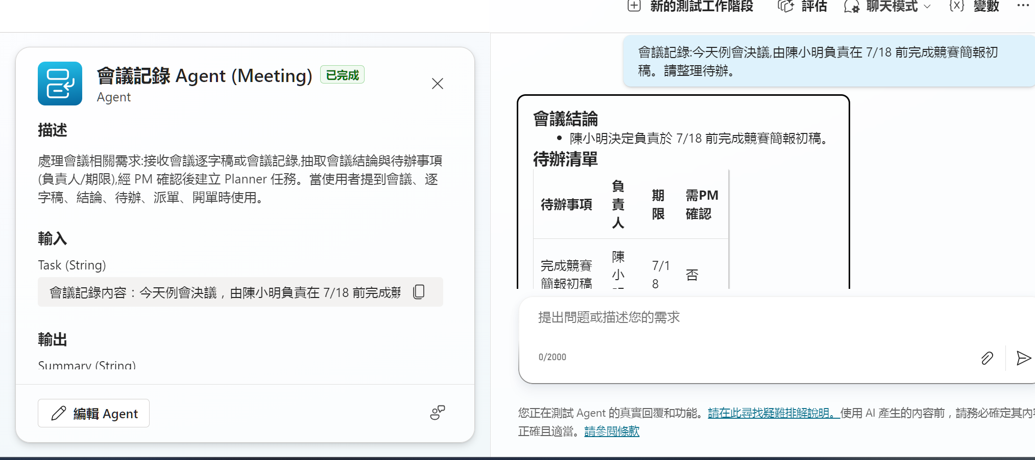
Copilot Studio 功能設定截圖與相關資料
指派特定工作

